Slide 1
面向提供者的移动应用数据分析
王康
天津大学计算机科学与技术学院

Slide 2
内容
介绍
决策角度：理解市场需求
情感角度：提供者表达方式
总结 &展望

Slide 3
内容
介绍
决策角度：理解市场需求
情感角度：提供者表达方式
总结 &展望

Slide 4


介绍
背景
【流行的移动应用】200万 app + 数十亿的下载量
【App生态系统】Google Play , Apple App Store等
【多种参与者】App提供者, 使用者 等
如何帮助App提供者理解市场、需求？
如何理解App提供者的行为（如表达方式）？
Notes:
如何呼应题目提供者？

Slide 5
介绍
相关研究（按数据分类）
应用安装包 -> 静态分析、恶意检测等研究
用户评论 -> 了解用户的需求、反应、情感
app描述 -> 需求分析，app相似度分析等
1.很少从决策角度理解app商店。
2.很少研究App描述中的情感。
图：通过App可以挖掘的信息
Notes:
服务于提供者。
形式依赖于内容实体的。
过去的研究：
1.尝试通过挖掘，建立起着两者的关系。
2.发现两个问题：
（1）过去的研究从不同的角度探索App信息，但是很少有研究从决策角度展开内容探讨建模。（什么决策角度？）
（2）很少有研究去探讨App描述中的情感。（说明做这件事的意义）

Slide 6
介绍
决策角度：
目标：帮助开发者理解市场需求。
思想：app商店 ≈ 决策集合
利用参与者的智慧，探究较为宏观的市场需求
app提供者：需求收集、加工器
app使用者：app检测器
情感角度：
目标：探究开发者的情感表达。
探究 App描述 体现的情感表达方式。
App描述中的情感
图2：App描述中体现了情感表达方式
图1：简化的app开发、使用流程
Notes:
app提供者在定位市场时，会突出自己的特色。
从此处开始，【分别介绍】。

Slide 7
内容
介绍
决策角度：理解市场需求
情感角度：提供者表达方式
总结 &展望

Slide 8
决策角度：理解市场需求
目的：
刻画App提供者，App，市场环境间的关系，以便进行市场需求分析。
本部分结构：
建模
App描述的特点
PEA模型
刻画app
刻画提供者
刻画市场环境
PEA矩阵
研究结果
研究路线
结果分析
Notes:
构建总分的结构

Slide 9
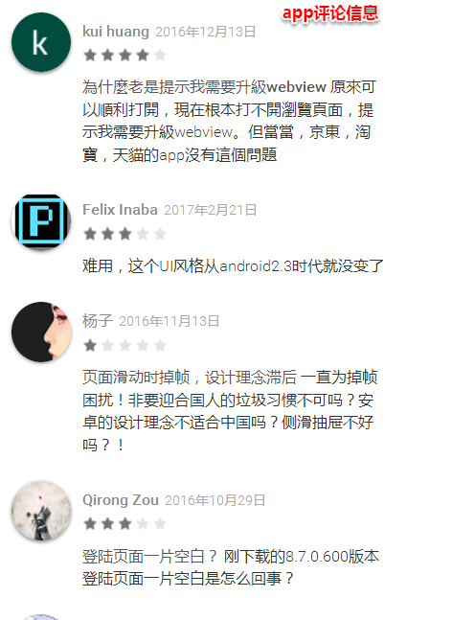
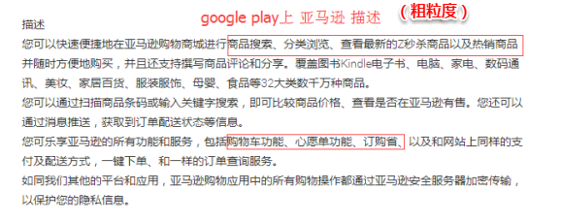
决策角度 - 模型
app描述的3个特点：
抽象程度高
相对稳定性
反映app提供者的决策，强调
图1：亚马逊app的描述
图2：亚马逊app的评论

Slide 10
决策角度 - 模型
主要思想
图：提供者与用户的关系
Notes:
功能（改为：市场）
提供者会在App描述中强调其所针对的市场。

Slide 11
决策角度 - 模型
刻画app
P(topic | app) : 提供者重视（强调）程度。
pop(app) : 表示app整体得到的用户反馈，通过app的下载量及评分数来进行度量。
这里认为：
提供者强调的产品特色，往往是吸引用户的主要原因。
Notes:
产品特色 --> 描述 --> 吸引用户
描述不一致，最终造成吸引的目标群体错误。
收敛：（其论证也可以作为一个研究点）

Slide 12
决策角度 - 模型
刻画提供者：
说明：
提供者p 在某个 topic 下的实力量化。
P (topic|app) 表示 app 下topic 的概率。
p表示提供者p。
P表示提供者p 开发的产品app集合。
图1：根据app评估提供者
Notes:
( 以developer 的下载量最多的app,作为一个实力基准。 ) (not like this )
strength_{i}( topic ) = P_{i}( topic) * app_download_{i}

Slide 13
决策角度 - 模型
刻画市场环境： （反映用户需求， 竞争情况）（换图）
图1：市场环境量化
说明：
A 表示我们研究App的总集合（比如说，shopping类 app）。
popularity(topic) 表示在整个A市场环境中，topic的流行度。
PV(topic)表示在整个A市场环境中，topic下的加权产品量。（product volume）
Notes:
【A集合】更多的是刻画和环境相关的一些内容。
Topic 下对应的流行度
Topic 下对应的app量（竞争因素）

Slide 14
决策角度 - 模型
说明：
PSD (topic) 是标准差，表示在topic下，app流行度离散程度，反映app受欢迎分布的结构。（Popularity Standard Deviation）
Mean(topic) 表示在此topic下app的平均水平。
Notes:
竞争会体现在功能上，结果也会体现在流行度的分布结构上。
（按照相似即为竞争激烈，标准差越小，说明在这个功能上竞争越激烈）
双寡头
单寡头
这里并未对竞争激烈程度下定义，因为不知道竞争激烈体现在下载量上是什么样子。
Topic 下对应的流行度
Topic 下对应的app量（竞争因素）

Slide 15
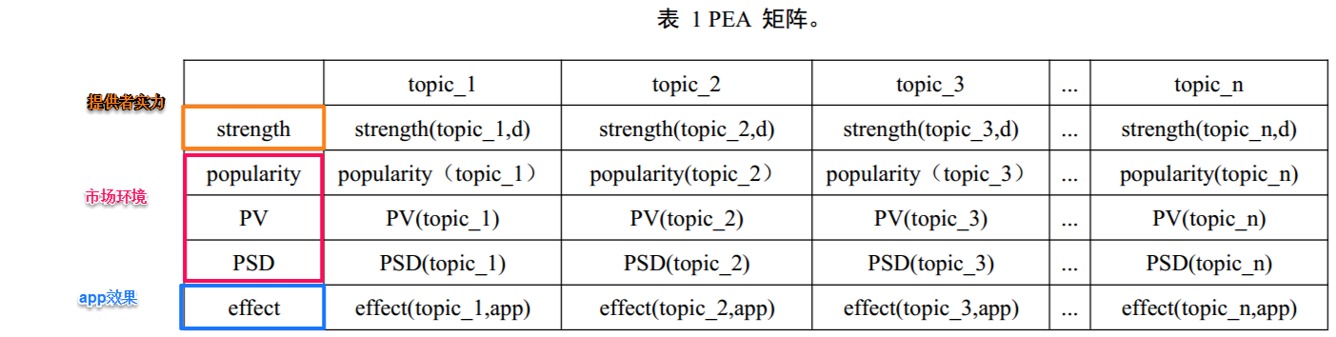
决策角度 - 模型
含义：拥有一定实力的提供者 ，在 一定市场环境下 ，开发的app 取得了一定效果。
Notes:
竞争会体现在功能上，结果也会体现在流行度的分布结构上。
（按照相似即为竞争激烈，标准差越小，说明在这个功能上竞争越激烈）
双寡头
单寡头
这里并未对竞争激烈程度下定义，因为不知道竞争激烈体现在下载量上是什么样子。
Topic 下对应的流行度
Topic 下对应的app量（竞争因素）

Slide 16
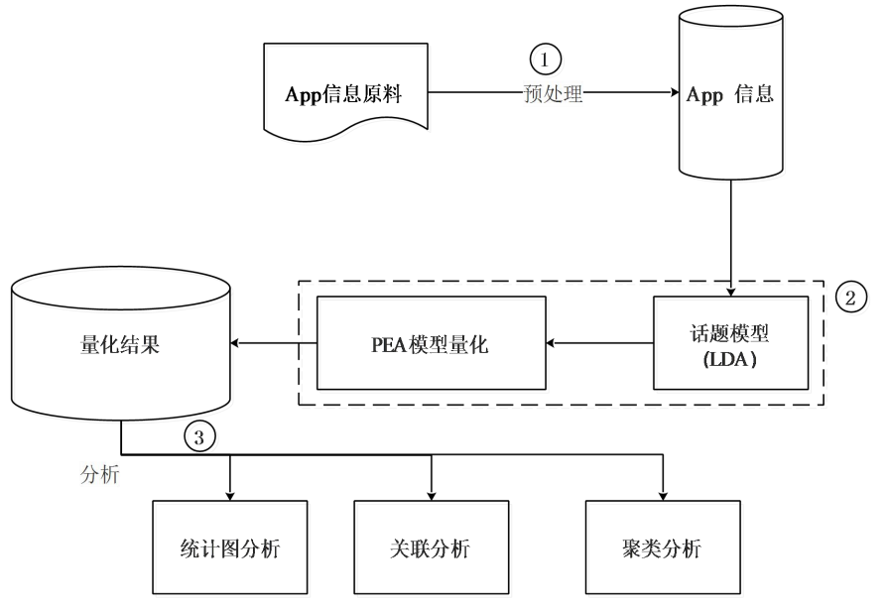
决策角度 - 结果分析
实验 & 分析
【数据】Playdrone项目开源数据，2014年10月Google Play 上18个app类别，共84173英文app信息。
对每个类别独立研究，针对每个类别聚类成250个话题。
图1：app 商店Google Play分析整体框架

Slide 17
决策角度 - 结果分析
提供者
同一提供者，对于不同的topic有不同的熟练程度。
不同提供者，涉足的topic、topic数量有所差别。
图1：提供者&hype ApS 在不同topic下实力
图2：提供者((RayDar)) Connected在不同topic下实力
提供者&hype ApS：为客户提供服装零售实体店信息，积分。(最擅长topic中有：nearest)
提供者((RayDar)) Connected ：提供方便用户的购物清单。（最擅长topic中有 : list,item,grocer）

Slide 18
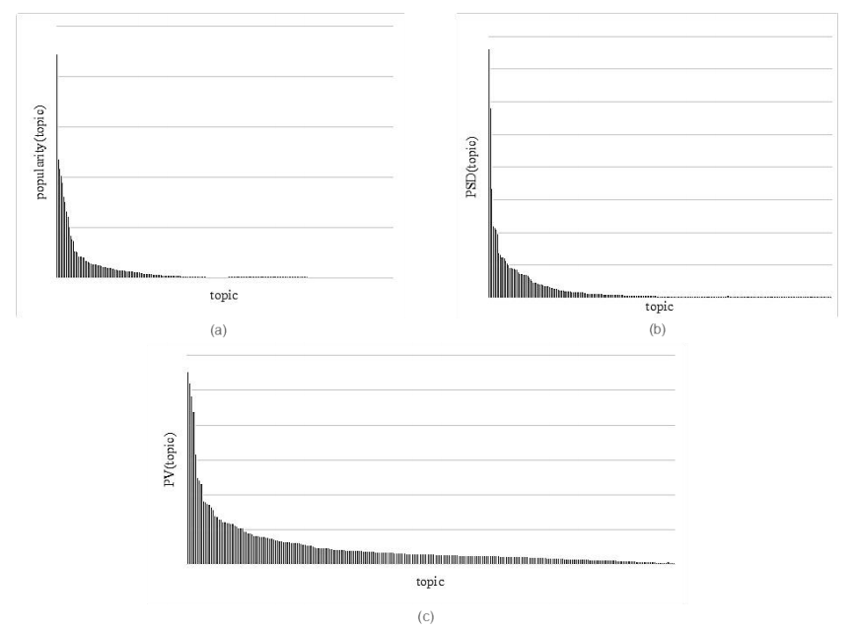
决策角度 - 结果分析
市场环境指标 - 统计图分析
长尾
a图：需求多样化
b，c图：提供者决策、定位差异化
图1：针对 SHOPPING 类 app， PEA 模型市场环境部分各指标排序后的柱状图， 其中 topic 表示话题。
Notes:
** 一个小数乘以一个非常大的数字等于一个大数! **
说明聚类结果的实际意义。
差异化决策。（需求的个性化导致）
我们通过此图可以有深刻的理解。
那么，这些指标间有何关系呢？

Slide 19
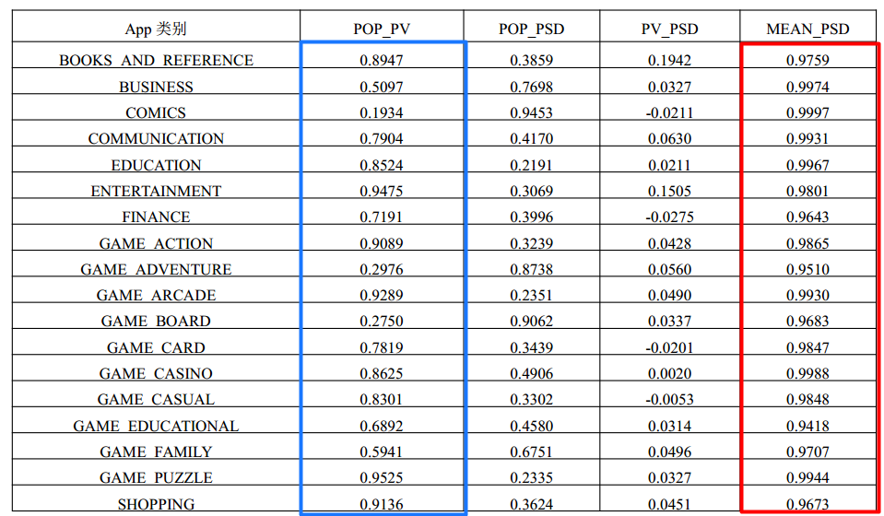
决策角度 - 结果分析
市场环境指标 - 关联分析
表1：不同类别下， 话题市场环境各指标的相关系数。 POP,PV,PSD,MEAN 分别表示 PEA 模型中环境部分的 popularity(topic)，PV(topic)， PSD(topic)以及 MEAN(topic)。 其中“POP_PV”表示 popularity(topic)与 PV(topic)的相关系数， 其他类似。
蓝 : 相互促进（双边市场）
红：平均水平高，两极分化
Notes:
说明聚类结果的实际意义。
差异化决策。（需求的个性化导致）
我们通过此图可以有深刻的理解。
那么，这些指标间有何关系呢？
加了一个指标MEAN，用来度量 POP ,PV的综合对于PSD离散程度的影响。
（也许用图更加合适！！否则听众不太容易看懂）

Slide 20
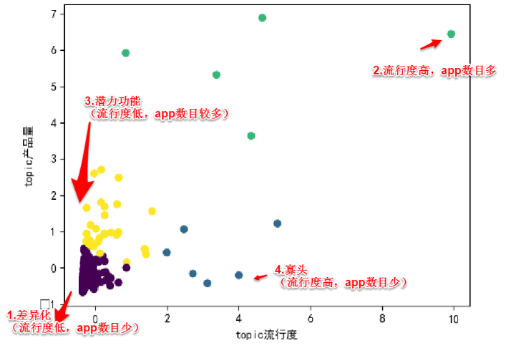
决策角度 - 结果分析
市场环境指标 - 聚类分析
图1： SHOPPING 类别话题聚类结果， 依据 popularity(topic)和 PV(topic)聚为 4 类，此处 popularity(topic)及 PV(topic)都进行了标准化。
Notes:
说明聚类结果的实际意义。
差异化决策。（需求的个性化导致）

Slide 21
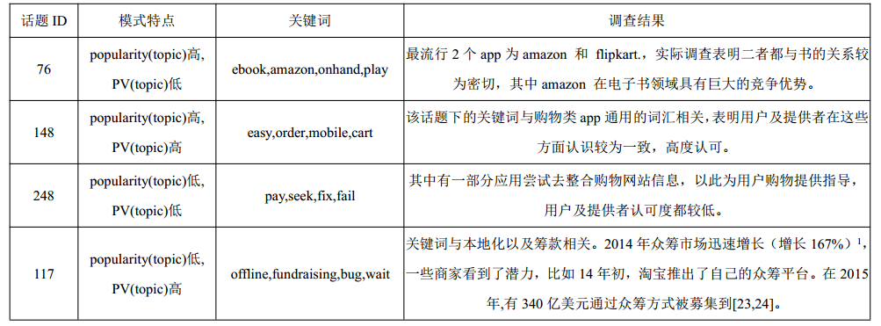
决策角度 - 结果分析
表1：SHOPPING 类话题抽样调查。
从某种程度上说明了，根据该指标对于话题的聚类，能够反映一定的市场状态。
解释：开发者以及用户对于市场认知的不一致，能够刻画市场状态。
1 http://www.marketwired.com/press-release/crowdfunding-market-grows-167-2014-crowdfunding-platforms-raise-162-billion-finds-research-2005299.htm
Notes:
我们相信，更多的指标的引入，将会完善模式的发现。
我们的目的，在于验证方法的有效性，所以选择的指标较少。

Slide 22
内容
介绍
决策角度：理解市场需求
情感角度：提供者表达方式
总结 &展望

Slide 24
内容
介绍
决策角度：理解市场需求
情感角度：提供者表达方式
总结 &展望

Slide 25
总结 & 展望
决策角度：
情感角度：
Notes:
app提供者在定位市场时，会突出自己的特色。
从此处开始，【分别介绍】。

Slide 26
总结 & 展望
app应用普及
从数据角度对相关研究分类
决策角度
B
C
A
对提供者统计分析
市场环境相关性分析：话题的平均流行度，两极分化关系
市场环境话题聚类，对于发现市场模式有一定的指导作用
对于PEA矩阵分析仍可继续探索
app描述特点
PEA模型 & PEA矩阵
对Google Play 上app信息分析
Notes:
1.一定程度上，能够反映较为宏观的市场需求状态。

Slide 27
谢谢

